Slide 1





Slide 2


Slide 3
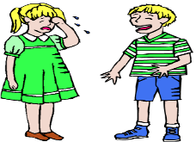

Slide 4
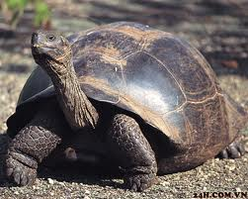

Slide 5
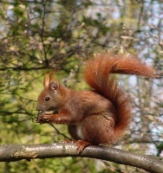

Slide 6
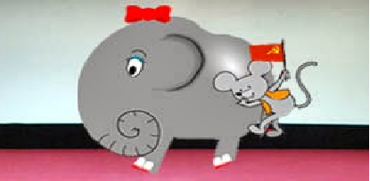

Slide 7

Tiết 48: THỰC HÀNH TIẾNG VIỆT
THÀNH NGỮ - DẤU CHẤM PHẨY

Slide 8
THỰC HÀNH TIẾNG VIỆT
I. Lý thuyết

Slide 9


1. Thành ngữ là một tập hợp từ cố định đã quen dùng mà nghĩa thường không thể giải thích đơn giản bằng nghĩa của các từ cấu tạo nên nó. Thành ngữ được sử dụng rộng rãi trong lời ăn tiếng nói cũng như sáng tác thơ ca văn học tiếng Việt. Thành ngữ ngắn gọn, hàm súc, có tính hình tượng, tính biểu cảm cao.

Slide 10
Ví dụ:
Một nắng hai sương
Rán sành ra mỡ

Slide 11
2. Dấu chấm phẩy dung để đánh dấu ranh giới giữa các bộ phận trong một phép liệt kê phức tạp
VD:“Những bí quyết để sống lâu: từ: nhân đức, phúc hậu; kiệm: chừng mực; hòa: vui vẻ, khoan dung; tĩnh: điềm đạm, không nóng nảy”(Ngạn ngữ phương Đông).

Slide 12
Tiết 48: THỰC HÀNH TIẾNG VIỆT
II. THỰC HÀNH

Slide 13

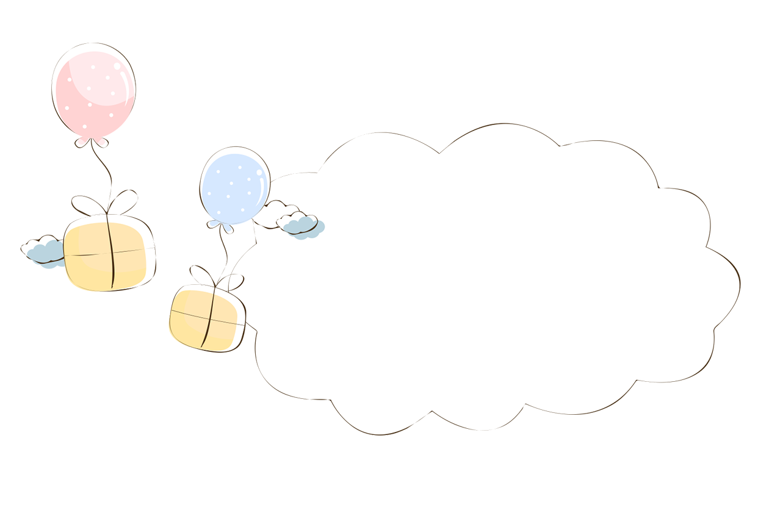


BÀI 1

Slide 14
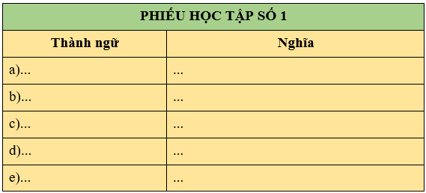

Slide 15


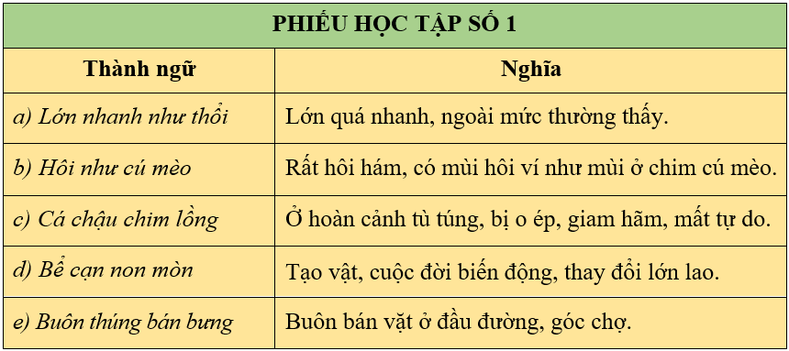

Slide 16
BÀI 4

Slide 17
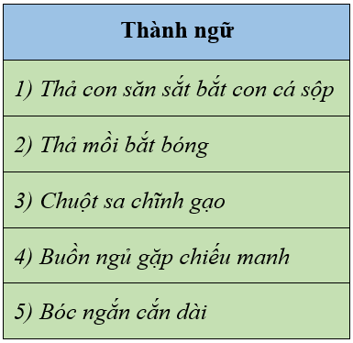
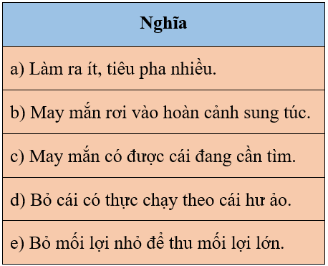
Nối thành ngữ ở cột A với nội dung nghĩa ở cột B cho phù hợp

Slide 18
Nối thành ngữ ở cột A với nội dung nghĩa ở cột B cho phù hợp

Slide 19
BÀI 2, 3

Slide 20




Trò chơi
AI NHANH HƠN

Slide 21

LUẬT CHƠI
Mỗi đội có thời gian 5 phút chuẩn bị, tìm và giải nghĩa các thành ngữ có cấu trúc so sánh và cấu trúc đối.
Các đội cử đại diện viết lên bảng các đáp án tìm được trong thời gian 5 phút.
Đội nào viết được nhiều câu thành ngữ và giải nghĩa đúng hơn trong thời gian quy định sẽ là đội giành được chiến thắng.

Slide 22
VÍ DỤ
thành ngữ có cấu trúc đối, ví dụ:
+ Nói trước quên sau: Vừa nói xong đã quên rồi.
+ Có mới nới cũ: Phụ bạc không chung thủy, có cái mới thường coi thường rẻ rúng cái cũ, người cũ.
+ Trước lạ sau quen: Lần đầu gặp mặt một người cảm giác rất lạ nhưng dần khi biết nhau rồi thì sẽ trở nên quen thuộc.
+ Chín người mười ý: không thống nhất, có nhiều ý kiến khác nhau.
+ Cây nhà lá vườn: những thứ tự làm ra được, không phải đem từ ngoài vào.

Slide 23
VÍ DỤ
thành ngữ có cấu trúc so sánh, ví dụ:
+ Êm như ru: Nhẹ nhàng êm ái, đem lại cảm giác dễ chịu.
- Nhanh như chớp: Rất nhanh giống như tia chớp trên bầu trời lóe lên rồi vụt tắt.
- Đẹp như tiên: rất đẹp, ví như các nàng tiên theo trí tưởng tượng của dân gian.
...

Slide 24
BÀI 5

Slide 25
a)
+ Sử dụng dấu chấm phẩy ở câu hai chỗ: sau chia bùi sẻ ngọt và sau ngày trước.
+ Tác dụng: Đánh dấu ranh giới giữa các bộ phận trong phép liệt kê (hoạt động khóc) nêu ở vị ngữ đồng loại (vị ngữ có quan hệ đẳng lập).
b)
+ Sử dụng dấu chấm phẩy ở một chỗ sau khắp xóm.
+ Tác dụng: Đánh dấu các bộ phận trong phép liệt kê (các sự việc là nội dung của hoạt động kể nêu ở vị ngữ).

Slide 26

BÀI 6- Viết một đoạn văn ngắn (khoảng 5 đến 7 dòng) về một tác phẩm, tác giả hoặc nhân vật đã học, trong đó sử dụng biện pháp tu từ so sánh.

Slide 27

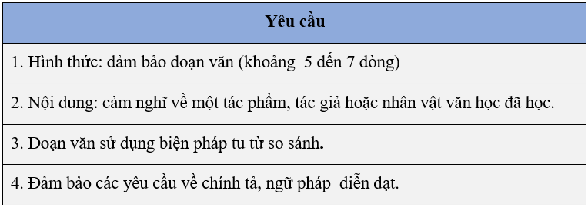

Slide 28

MINH HỌA
Văn học Việt Nam có nhiều bài thơ hay viết về người mẹ. Một trong số đó là bài À ơi tay mẹ của Bình Nguyên. Với em, bài thơ là lời nhắc nhở sâu sắc, thấm thía về công ơn sâu nặng của người mẹ đã suốt đời vất vả, hi sinh để những đứa con thân yêu của mình có được những gì tốt đẹp nhất.

Slide 29
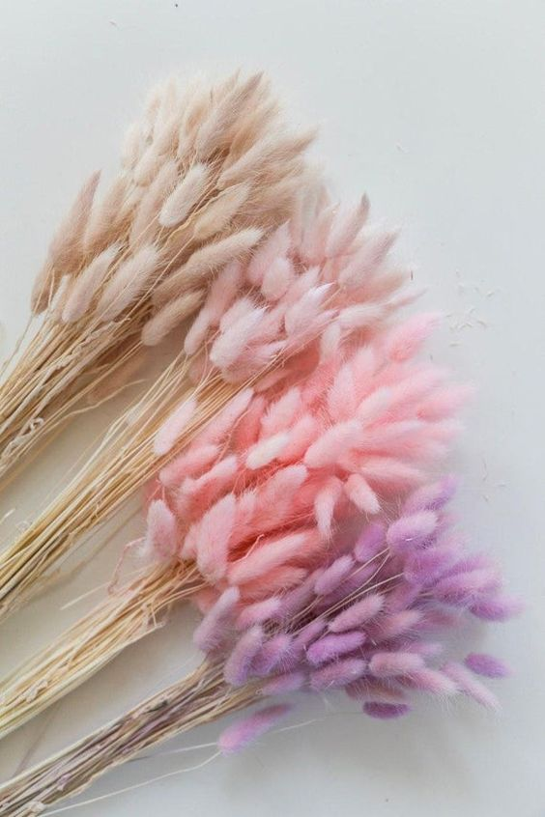
CHÚC CÁC EM HỌC TỐT!

